Slide 1
MHRS 'nin Hastanelerde Uygulama Süreçleri Karşılaşılan Sorunlar , Çözüm Önerileri

Slide 2
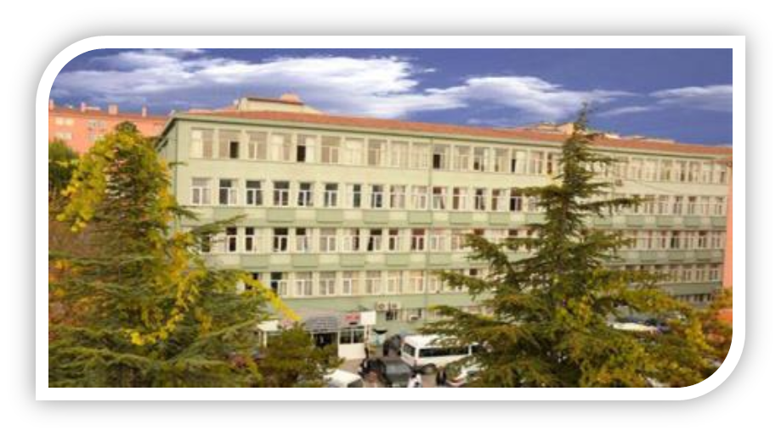
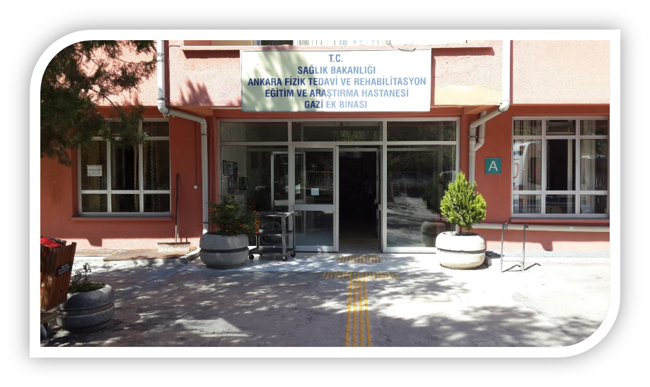
SBÜ Ankara Fizik Tedavi ve Rehabilitasyon Eğitim ve Araştırma Hastanesi

Slide 4
Branş | PDC | Standart | Aktif Çalışan | Hekim Başına Günlük Ortalama Poliklinik Sayısı (Son 3 Aylık) | İhtiyaç
Uzman (FTR) | 25 | 40 | 5 | 10.3
Başasistan (FTR) |  |  | 2 | 10.3
Prof. (FTR) 1 Başhekim (YBÜ) 5 SBÜ 1 YBÜ 1 HİTİT ÜNİV. |  |  | 8 | 10.3
Doçent (FTR) 6 SBÜ 1 EG 5 EG V. 1 Başasistan (BHY) 2 Uzman kadrosunda |  |  | 15 | 10.3

Slide 5
Branş | PDC | Standart | Aktif Çalışan | Hekim Başına Günlük Ortalama Poliklinik Sayısı (Son 3 Aylık) | İhtiyaç
Uzman (Enfeksiyon Hastalıkları ve Klinik Mikrobiyoloji) | 1 | 3 | 2 | 9
Uzman ( Nöroloji) | 1 | 4 | 1 | 16
Uzman (Radyoloji) | 2 | 7 | 4
Uzman (Ruh Sağlığı ve Hastalıkları) | 1 | 2 | 1
Uzman (Tıbbi Biyokimya) | 1 | 2 | 1
Uzman (Tıbbi Mikrobiyoloji) | 1 | 2 | 1
Diş Tabibi | 2 | 5 | 2 | 4,5

Slide 6
Özellikli Hizmetler Erişkin ve Pediatrik Nörolojik Rehabilitasyon Kardiyopulmoner Rehabilitasyon Lenfödem Rehabilitasyonu (2 terapist, 12-14 hasta/gün) Kognitif (Bilişsel) Rehabilitasyon Dil-Konuşma Bozuklukları Rehabilitasyonu Yutma Rehabilitasyonu Nörojenik Mesane Tanı ve Rehabilitasyonu Üst Ekstremite Robotik Rehabilitasyon (7 gün, mesai içi+dışı) Alt Ekstremite Robotik Rehabilitasyon (7 gün, mesai içi+dışı) Denge Rehabilitasyonu (7 gün, mesai içi+dışı) İzokinetik (7 gün, mesai içi+dışı)

Slide 7
 | GENEL VERİLER
2018 YILI | YATAK SAYISI | AYLIK MUAYENE SAYISI | YATAN HASTA |  |  | YATILAN GÜN | KLİNİSYEN UZMAN HEKİM SAYISI | YATAK İŞGAL ORANI | ORTALAMA KALIŞ GÜN SAYISI |  | YATAK DEVİR HIZI (HASTA) | DEVİR ARALIĞI GÜN | TAKVİM GÜN SAYISI
OCAK | 297 | 7374 | 234 |  |  | 8838 | 36 | 96 | 37.8 |  | 0.8 | 1,6 | 31
ŞUBAT | 297 | 7175 | 223 |  |  | 7919 | 35 | 95.2 | 35.8 |  | 0.8 | 1,8 | 28
MART | 297 | 7789 | 254 |  |  | 8759 | 36 | 95.1 | 33.7 |  | 0.9 | 1,7 | 31
NISAN | 297 | 7023 | 240 |  |  | 8533 | 36 | 95.8 | 36.3 |  | 0.8 | 1,6 | 30
MAYIS | 297 | 7270 | 260 |  |  | 8774 | 34 | 95,3 | 32,6 |  | 0,9 | 1,6 | 31
HAZIRAN | 297 | 5660 | 215 |  |  | 8450 | 34 | 94.8 | 40.4 |  | 0,7 | 2,2 | 30
TEMMUZ | 297 | 6614 | 259 |  |  | 8877 | 34 | 96,4 | 34,3 |  | 0,9 | 1,3 | 31
AĞUSTOS | 297 | 4935 | 213 |  |  | 8453 | 35 | 91.8 | 38.4 |  | 0,7 | 3,4 | 31
EYLÜL | 297 | 5987 | 232 |  |  | 8582 | 35 | 96.3 | 39 |  | 0,8 | 1,5 | 30
EKIM | 297 | 7199 | 244 |  |  | 8773 | 35 | 95,3 | 35,2 |  | 0,8 | 1,7 | 31
KASIM | 297 | 8076 | 246 |  |  | 8385 | 34 | 94.1 | 33.7 |  | 0,8 | 2,1 | 30
ARALIK | 297 | 6171 | 235 |  |  | 8874 | 34 | 96,4 | 38,3 |  | 0,8 | 1,4 | 31
TOPLAM | 297 | 81273 | 2855 |  |  | 103217 | 34,0 | 95,8 | 35,8 |  | 0,8 | 1,9 | 365

Slide 8
Görüntüleme Hizmetleri
 | Aktif Cihaz Sayısı | Randevu Süresi (Gün) | Raporlama Süresi (Gün)
MR | 1 | 10 | 4
BT | 0 | 0 | 0
USG | 2 | Aynı Gün | Aynı Gün
EEG | 0 | 0 | 0
EMG | 2 | 20 | Aynı Gün

Slide 9
OCAK AYI MHRS
POLİKLİNİK SAYISI | 26
FTR UZMAN HEKİM SAYISI | 36
İNTANİYE | 2
RUH VE SİNİR HASTALIKLARI | 1
NÖROLOJİ | 1
DİŞ | 2
CETVEL AÇILAN HEKİM SAYISI | 43
KAPALI CETVEL SAYISI | 2

Slide 10
AKO >= 0,80 (AÇILAN KAPASİTE ORAN) | 1,11
MHRS KAPASİTESİ (Mhrs’de Tanımlanan Randevu Kapasite Sayısı) | 8712
OCAK AYI POLİKLİNİK SAYISI | 6926
MHRS DEN ALINAN RANDEVU SAYISI | 1860
MHRS RANDEVUSUNDAN GELEN HASTA SAYISI | 1081
MHRS RANDEVUSUNA GELMEYEN HASTA SAYISI | 779
HEKİM ORTALAMA POLİKLİNİK SAYISI | 38

Slide 11
MHRS de Karşılaşılan Sorunlar
Hekim izin ve/veya rapor alacağı zaman personel biriminde MHRS kontrolü yapılır .
İleri tarihe yönelik randevu var ise iptal işlemlerinin ardından izin ve/veya rapor sisteme girilebilir.
72 saat üstünde ise her iki işlem içinde mazeret durumu girilerek izin ve/veya rapor girilebilmektedir.
72 saatin altında ise, izin ve rapor randevuya takılmaktadır. Bunun iptali için ya mevcut hekime istisna girilecek ya da randevulu hastalar teker teker aranarak randevusunu değiştirmesi ya da iptalini istemek durumunda kalıyoruz. Olası randevululardan birine ulaşılamazsa o tarihe kadarki cetvel kapatılamıyor.

Slide 12
Mevcut hekimlerimizin Gazi semt polikliniğimize tanımlama yapmaya çalıştığımızda ‘’ hekim kaydı vardır’’ hatası alarak kayıt yapılamaması.
İstifa etmiş doktorların kurum yönetim panelinden hekimi çıkaramamak,
Geçici görevli gelmiş hekimlerin çalışma cetvellerinin açılmasında sıkıntı yaşanması.
Gazi semt polikliniğimizde sadece bir diş polikliniğimiz olduğu halde kurum yönetim panelinde (GAZİ AĞIZ VE DİŞ SAĞLIĞI POLİKLİNİĞİ) olarak görülmekte ve randevu alan hastalar Diş hastanesi zannederek randevu almaktadır.
Erişkin Psikiyatrımız randevu alacak hasta grubunda Çocuk ve Ergen psikiyatrı olmadığı için ayrıştırılma istemektedir.

